Slide 1
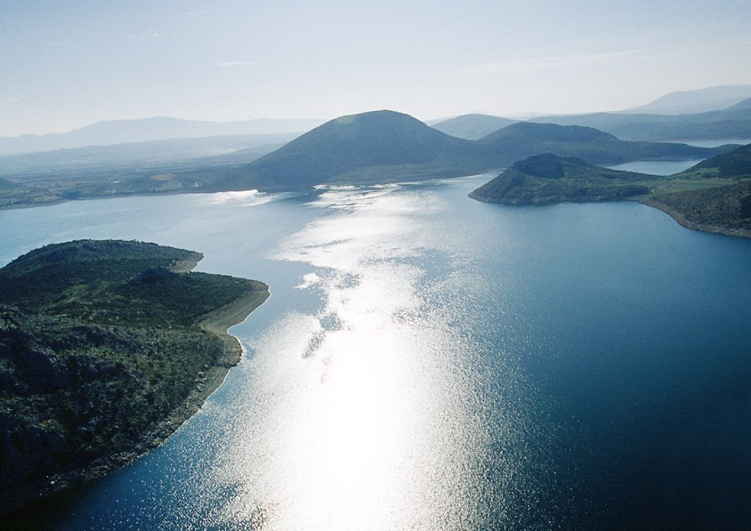
Αντιμετώπιση της Ξηρασίας:
Διερεύνηση Εναλλακτικών Πηγών Τροφοδοσίας Νερού για την Αττική
Ενημέρωση Εκπροσώπων Τύπου
Χάρης Σαχίνης
Διευθύνων Σύμβουλος ΕΥΔΑΠ
11 Σεπτεμβρίου 2024
Ταμιευτήρας Υλίκης

Slide 2
H oξεία μείωση των αποθεμάτων οδήγησε …
Οκτώβριος 2022
Εκτιμώμενα Οκτώβριος 2024

Slide 3
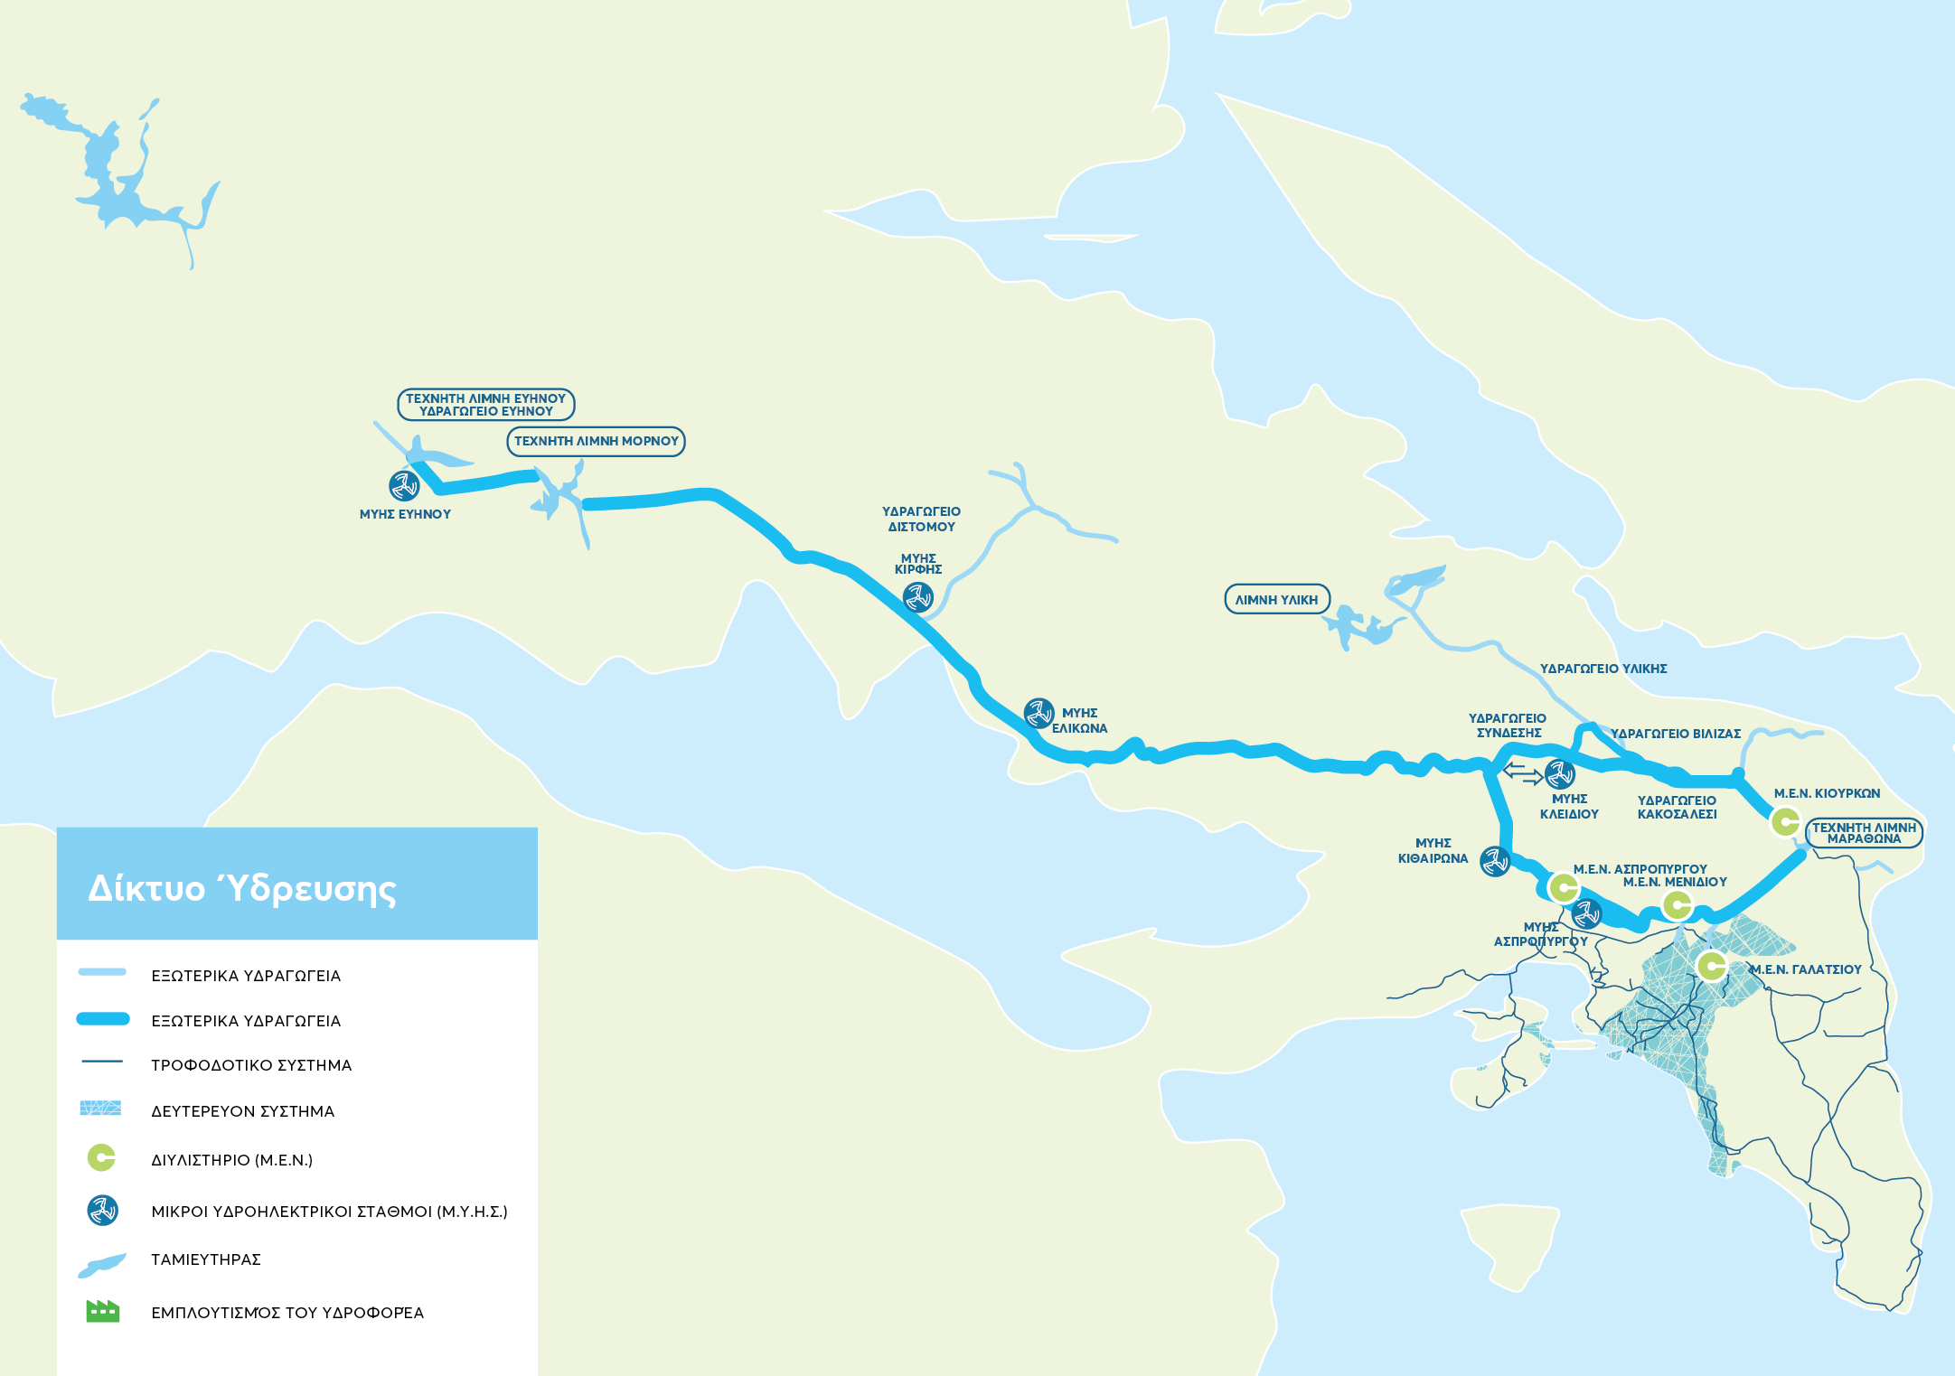
… από την τροφοδοσία της Αττικής σήμερα από τα βουνά της Δυτικής Ελλάδας με βαρύτητα…
ΕΝΩΤΙΚΟ ΥΔΡΑΓΩΓΕΙΟ

Slide 4
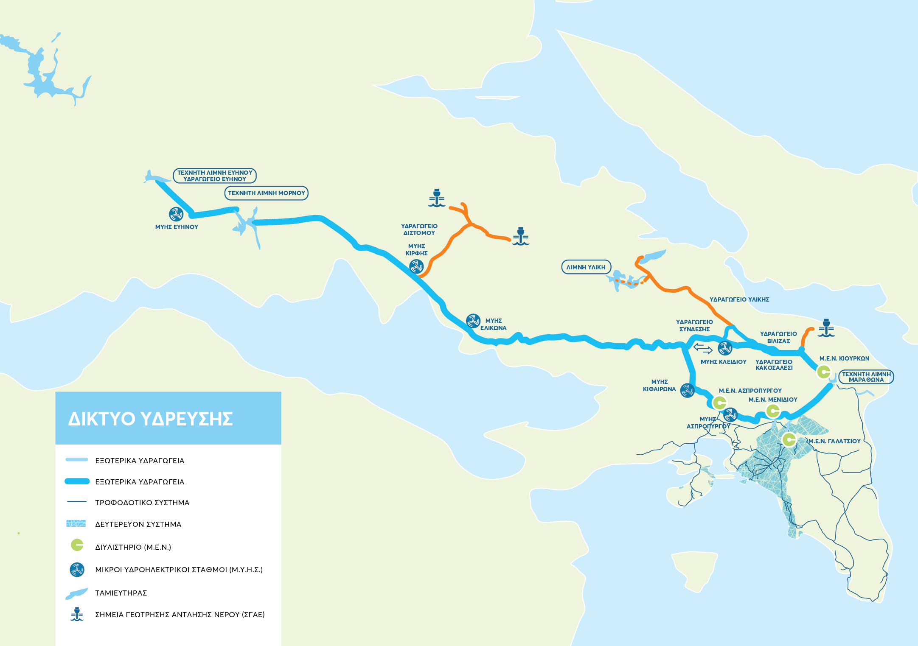
... στην άμεση προσθήκη εφεδρικών ταμιευτήρων και γεωτρήσεων, σύμφωνα με το υπάρχον πλάνο της ΕΥΔΑΠ, με υψηλά ενεργειακά κόστη…
ΕΝΩΤΙΚΟ ΥΔΡΑΓΩΓΕΙΟ
... που μπορούν να συνεισφέρουν έως 75 εκατ. m³ από γεωτρήσεις στο έλλειμμα των 225 εκατ. m³

Slide 5
... και την άμεση επικοινωνία για την ανάγκη μείωσης της κατανάλωσης
→ Digital & Social Media Καμπάνια
Ραδιοφωνική Καμπάνια
Direct Mail σε καταναλωτές και αξιοποίηση ίδιων καναλιών επικοινωνίας (π.χ. 1022)
Direct Mail σε Δημοτικές Αρχές για μείωση της σπατάλης
Εξέταση εφαρμογής μέτρων περιορισμού της κατανάλωσης στους καταναλωτές , αξιοποιώντας την εμπειρία του 1992, σε περίπτωση αναβάθμισης του συναγερμού από κίτρινο σε πορτοκαλί, συνδυαστικά με νέα επικοινωνιακή καμπάνια.
... που θα κλιμακωθεί περαιτέρω

Slide 6
... συνδυαστικά με έργα αξίας 400 εκ. ευρώ εντός της 5ετίας για τη βέλτιστη διαχείριση του δικτύου υδροδότησης
Προϋπολογισμός
Διάρκεια
Έργα για τη βελτιστοποίηση της λειτουργίας του δικτύου ύδρευσης με στόχο τη μείωση των διαρροών
169.852.460 €
Έως Δεκ. 2029
Μαζικές αντικαταστάσεις πεπαλαιωμένων υδρομετρητών και προμήθεια και εγκατάσταση έξυπνων μετρητών
122.679.340 €
Έως Δεκ. 2029
Ολοκλήρωση Επεμβάσεων στη Διώρυγα Θηβών του Υδραγωγείου Μόρνου
54.586.000 €
Έως Δεκ. 2028
Αποκατάσταση της αμφίδρομης λειτουργίας του κλειστού Ενωτικού Υδραγωγείου Μόρνου-Μαραθώνα, Τμήμα Κλειδί - Δαφνούλα (Φ1800)
18.068.148 €
Έως Ιαν. 2028
Εργασίες συντήρησης, Αποκατάστασης Τοπικών Βλαβών και Μέτρων Ασφαλείας σε όλες τις Εγκαταστάσεις του Εξωτερικού Υδροδοτικού Συστήματος (ΕΥΣ)
9.680.128 €
Έως Δεκ. 2025
Διασφάλιση Υποδομών Μεταφοράς Ακατέργαστου Ύδατος Διώρυγας Κιθαιρώνα στην Ευρύτερη περιοχή Κοκκινίου, από Χ.Θ. 4+015 έως Χ.Θ 5+915
23.930.400 €
Έως Δεκ. 2027
398.796.476 €

Slide 7
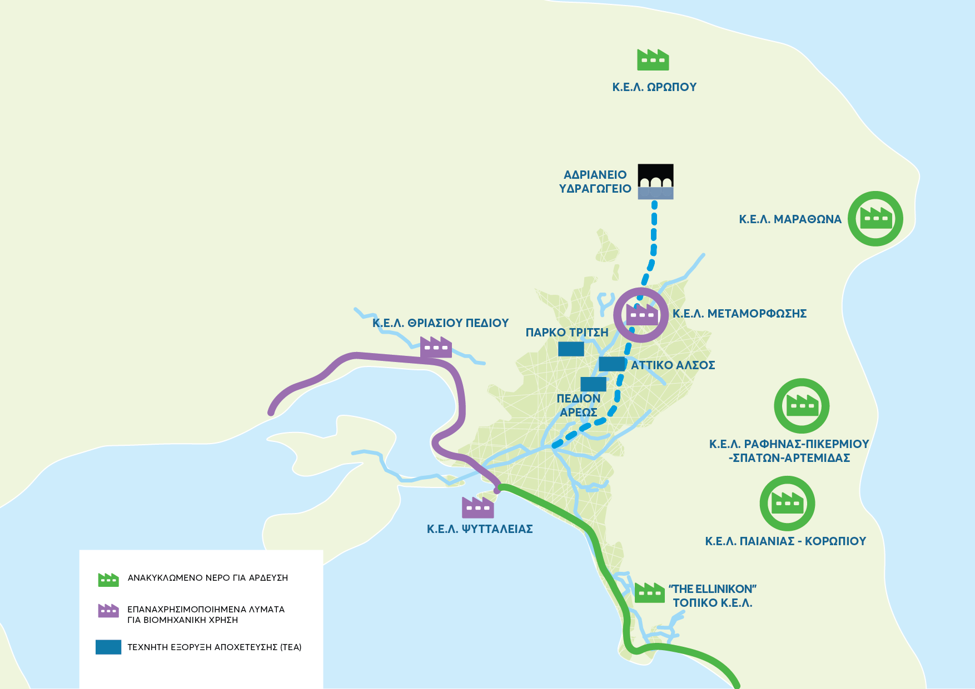
Εξετάζουμε εναλλακτικές για χρήση ανακυκλωμένου νερού, που μέχρι σήμερα απορρίπτεται στη θάλασσα, για άρδευση και βιομηχανική χρήση …
(SEWER MINING)

Slide 8
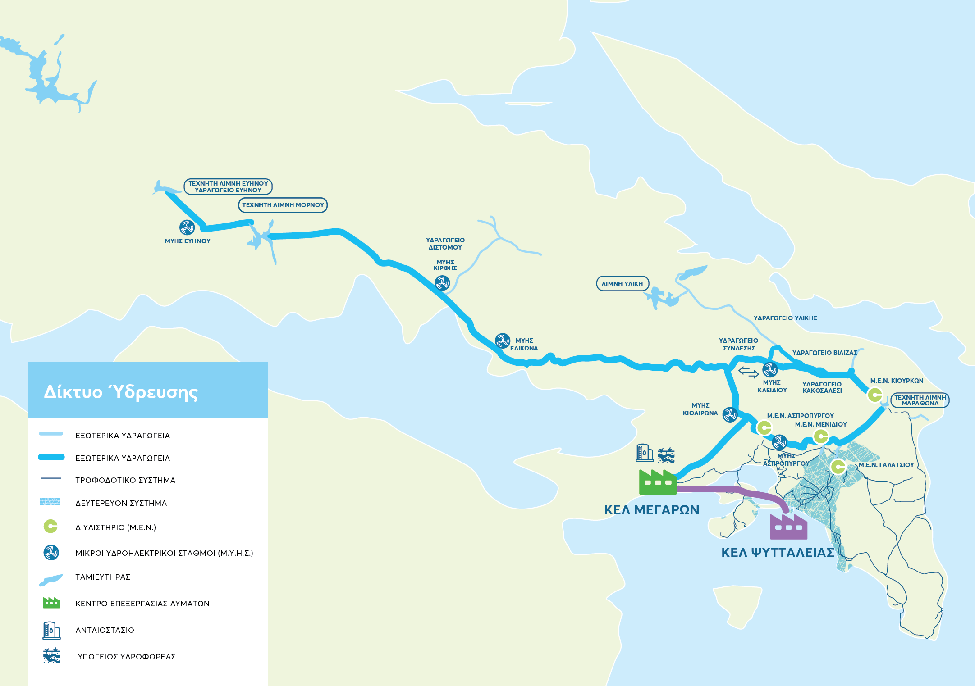
… και τον εμπλουτισμό του υδροφόρου ορίζοντα
για επαναχρησιμοποίηση ή και απευθείας ενίσχυση του αδιύλιστου νερού
ΕΝΩΤΙΚΟ ΥΔΡΑΓΩΓΕΙΟ

Slide 9
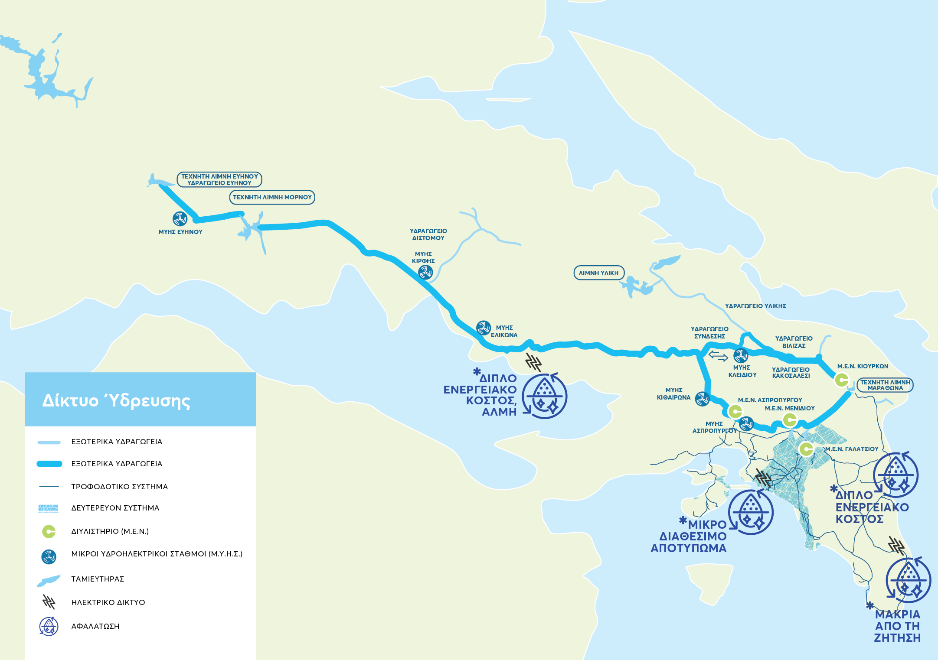
Η αφαλάτωση είναι μια επιλογή με αστερίσκους πέρα
από το υψηλό (και ευμετάβλητο;) ενεργειακό κόστος
ΕΝΩΤΙΚΟ ΥΔΡΑΓΩΓΕΙΟ
9

Slide 10
Η αξιοποίηση ομβρίων υδάτων στη πόλη χρειάζεται μακροχρόνιο σχεδιασμό και υλοποίηση με αμφίβολα αποτελέσματα
ΕΝΩΤΙΚΟ ΥΔΡΑΓΩΓΕΙΟ

Slide 11
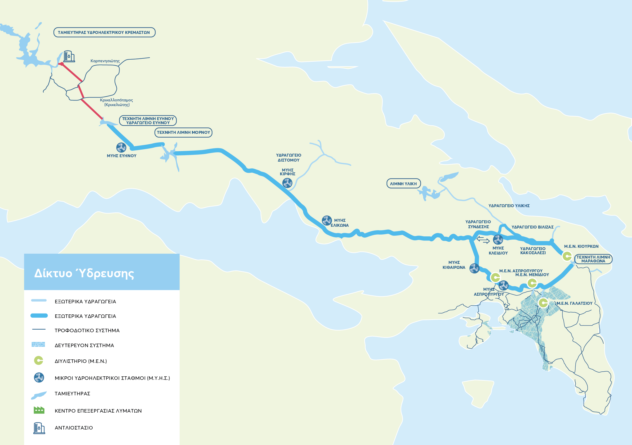
Η διασύνδεση με τη λίμνη των Κρεμαστών πενταπλασιάζει τα αποθέματα με μηδενικό λειτουργικό κόστος για την κάλυψη του μεγαλύτερου μέρους των αναγκών…
ΕΝΩΤΙΚΟ ΥΔΡΑΓΩΓΕΙΟ

Slide 12
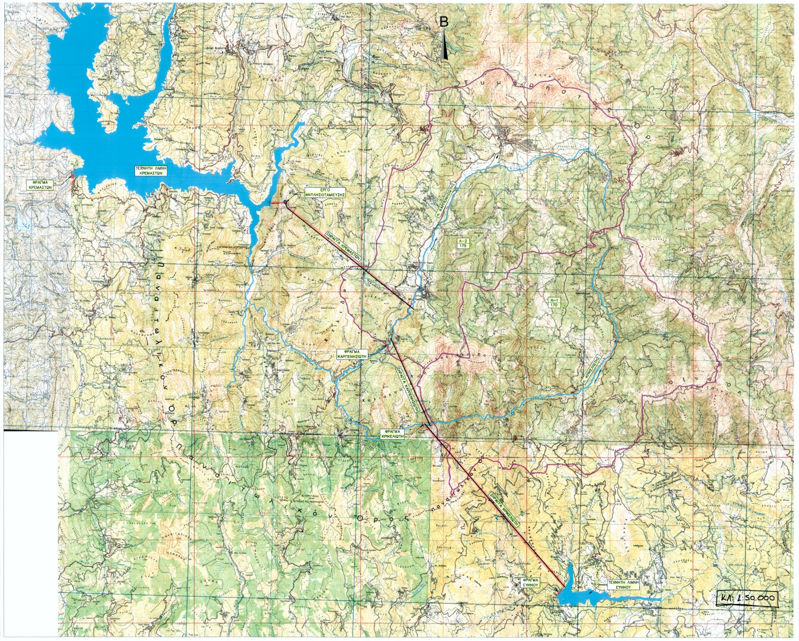

Slide 13
Μετά τη σύγκριση λύσεων βάσει αρχικών εκτιμήσεων …
Έργο | Υλοποίηση | Μέγεθος (Mm³/έτος) | CapEx (M€) | OpEx (Μ€/έτος) βάσει τρέχουσας τιμής ενέργειας) | KWh/m3 | Κόστος (€/m³) στο σενάριο μηδενικής χρηματοδότησης | Ψηλή Συνθετότητα | Μείωση πίεσης υδάτινων πόρων
Γεωτρήσεις Μέσου Ρου Β. Κηφισού | Βραχυπρόθεσμη
Εξυγείανση δικτύου για ελαχιστοποιήση διαρροών | Μεσοπρόθεσμη |  |  |  |  |  |  | x
Υποθαλάσσια αφαλάτωση | Μεσοπρόθεσμη |  |  |  |  |  |  | x
Επίγεια αφαλάτωση | Μεσοπρόθεσμη |  |  |  |  |  | x | x
Ανακτημένο νερό για βιομηχανία & άρδευση | Μεσοπρόθεσμη |  |  |  |  |  | x | x
Ενίσχυση Ευήνου Φάση Α+Β | Μεσοπρόθεσμη |  |  |  |  |  | x
Ενίσχυση Ευήνου Φάση Γ | Μεσοπρόθεσμη |  |  |  |  |  | x
Ανακτημένο νερό ενίσχυσης καναλιού (επέκταση) | Μακροπρόθεσμη |  |  |  |  |  | x | x
Συλλογή βροχής στα κτήρια | Μακροπρόθεσμη |  |  |  |  |  | x | x
…προχωράμε στην άμεση μελέτη των μεσοπρόθεσμων λύσεων με αρχική έμφαση στην ενίσχυση του ταμιευτήρα Ευήνου από ποταμούς που τροφοδοτούν τη Λίμνη των Κρεμαστών

Slide 14
EYDAPP

